Slide 1
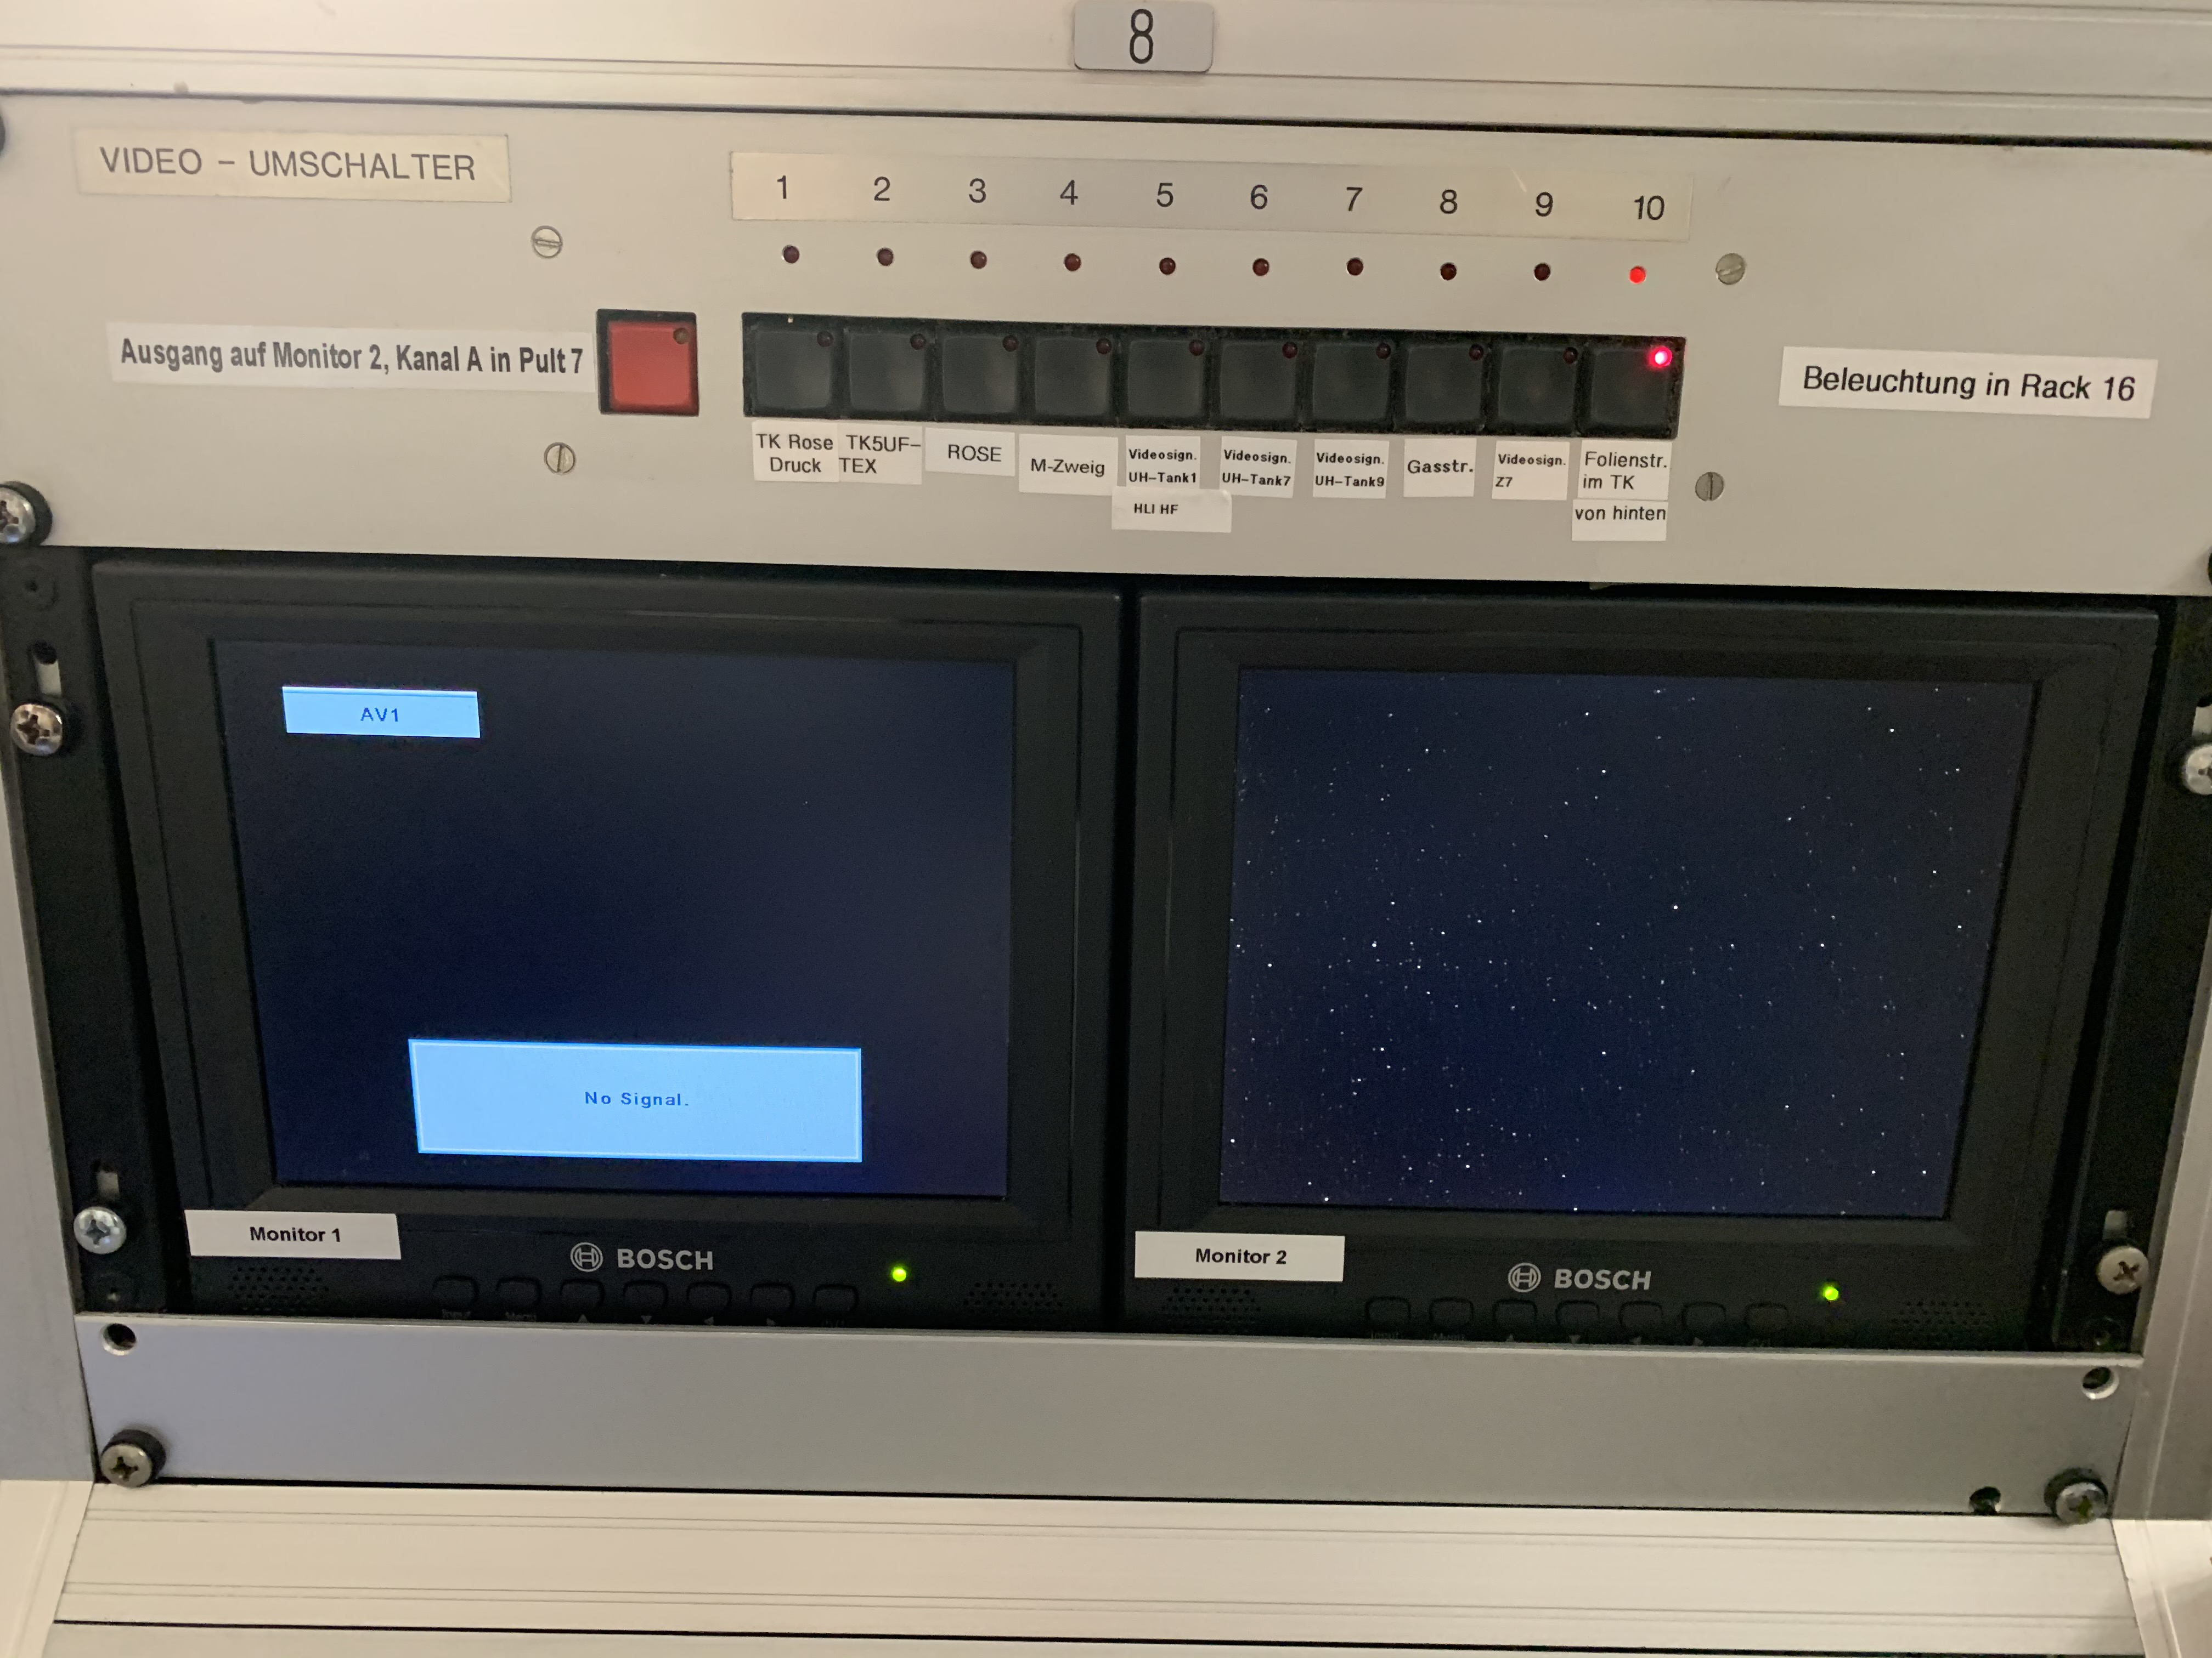
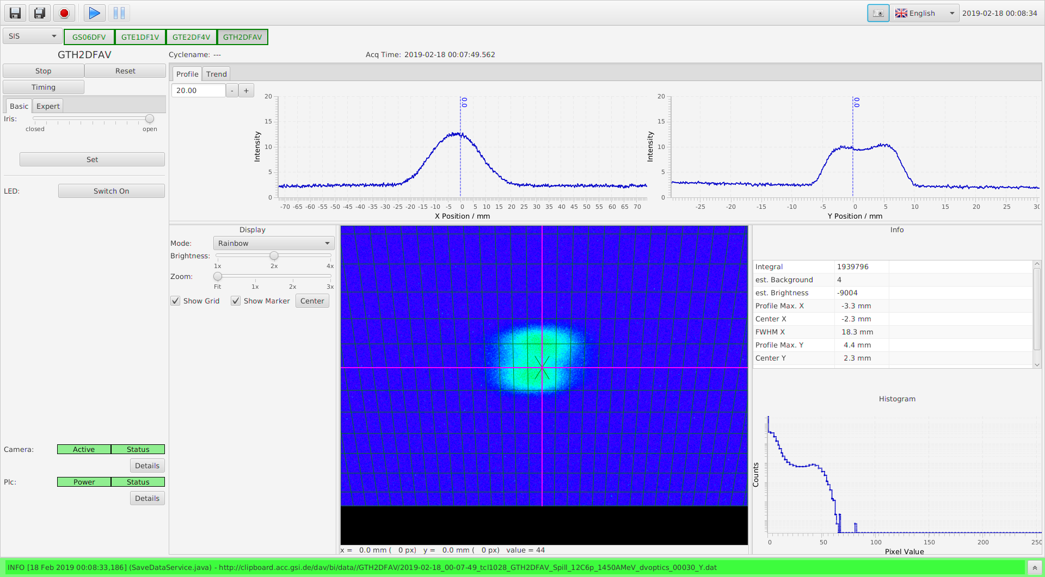
Upgrade CUPID für GSI UNILAC Anlage
Racks: bestellt und geliefert
LSB Rack Aufstellort: geklärt mit H. Welker
Stecker: bestellt und geliefert
Long Kabels: bestellt, große Teil schon geliefert
BiG Antrag für Kabelverlegungsarbeiten: in Vorbereitung
SPS: Angebot angefordert, warten auf OK für Bestellung
IDS Kamera und Optik: Angebot angefordert, warten auf OK für Bestellung
DAQ System: bestellt, noch nicht geliefert
Planung mechanische Umbauten: in Arbeit
Notes:
Alter System – Analoge Kameras.
Umbau auf digitales System. CUPID – Seit 2014 in der HEST im Einsatz.

